Slide 1
第一章 云计算概论与技术演进
从“远程虚拟机”到云原生、边缘云与 AI 云
Cloud Native
Serverless
Edge Cloud
AI Cloud
云计算技术与架构 · 东北大学 软件学院

Slide 2
学习目标
Chapter 1
理解云计算从资源共享到智能基础设施的演进逻辑。
掌握云计算的核心定义、基本特性、服务模型与部署模型。
能够区分传统虚拟化云、云原生云、边缘云与 AI 云。
理解现代云平台为什么不再只是“远程虚拟机”。
能够从技术栈角度描述现代云计算平台的组成。
云计算技术与架构 | 东北大学 软件学院 3

Slide 3
核心技术演进图：云计算从哪里来、向哪里去
1.1 技术演进
Mainframe
Distributed
Computing
Virtualization
Cloud
Computing
Container
Kubernetes
Cloud Native
Serverless
Edge Cloud
AI Cloud
云计算技术与架构 | 东北大学 软件学院 4

Slide 4
云计算发展的历史脉络
1.1 技术演进
思想萌芽
技术积累
云商业化
云原生化
智能云
1950s–1960s
1970s–2000s
2006–2013
2013–2020
2020–2026
分时系统
效用计算
Computing as Utility
资源共享
→
资源虚拟化
→
资源服务化
→
应用云原生化
→
智能算力服务化
抽象层次持续提升
云计算并不是一次技术替换，而是资源抽象、自动化和服务能力不断叠加的过程。
Notes:
思想萌芽——从“拥有计算机”到“使用计算能力”
这一页首先从云计算的思想来源讲起。云计算虽然真正进入商业应用是在21世纪以后，但它的核心思想实际上在大型机时代就已经出现。20世纪50至60年代，计算机价格昂贵，一台大型计算机通常需要由多个用户共同使用，因此产生了分时系统。它通过时间片等机制，让多个用户共享同一套计算资源，提高昂贵硬件的利用效率。进一步地，John McCarthy 等学者提出了 Utility Computing，也就是效用计算的设想：未来的计算能力可能像电力、电话等公共基础设施一样，用户不需要拥有完整的计算设备，而是根据实际需求获取计算能力并支付费用。这个思想与今天云计算强调的按需服务、资源共享和按量付费具有高度一致性。因此，这一阶段虽然还没有“Cloud Computing”这个概念，却已经回答了一个非常重要的问题：计算资源是否一定要由用户自己拥有？ 云计算后来的发展实际上不断强化了这个答案——用户真正需要的不是拥有服务器，而是能够方便、可靠地获得计算能力。所以这一阶段的关键词可以概括为：资源共享和 Computing as a Utility。

Slide 5
云计算发展的历史脉络
1.1 技术演进
思想萌芽
技术积累
云商业化
云原生化
智能云
1950s–1960s
1970s–2000s
2006–2013
2013–2020
2020–2026
分时系统
效用计算
Internet
分布式计算
网格计算 / 虚拟化
资源共享
→
资源虚拟化
→
资源服务化
→
应用云原生化
→
智能算力服务化
抽象层次持续提升
云计算并不是一次技术替换，而是资源抽象、自动化和服务能力不断叠加的过程。
Notes:
技术积累——互联网、分布式计算与虚拟化
有了“计算能力可以作为公共服务”的思想，还需要一系列技术真正支撑这种模式。第二个阶段可以理解为云计算形成之前的技术积累期。首先，互联网解决了计算资源如何进行大范围互联和远程访问的问题，使用户与计算资源不必位于同一个物理地点。其次，分布式计算解决了如何将计算任务分散到多台计算机协同执行的问题，使系统能够突破单机计算能力的限制。随后出现的网格计算进一步探索如何将不同组织、不同地域的计算资源组织起来，为大规模科学计算提供共享能力。但这些系统仍然存在资源异构、管理复杂等问题。虚拟化技术的成熟则进一步改变了资源管理方式，它在物理硬件和操作系统之间建立抽象层，使一台物理服务器能够运行多个相互隔离的虚拟机，并实现计算资源的灵活分配。这里要注意一个关键变化：前一个阶段强调的是资源共享思想，而这一阶段开始真正形成资源虚拟化能力。互联网解决“连接”，分布式计算解决“协同”，虚拟化解决“抽象与隔离”，这些技术共同为后来的商业云奠定了基础。

Slide 6
云计算发展的历史脉络
1.1 技术演进
思想萌芽
技术积累
云商业化
云原生化
智能云
1950s–1960s
1970s–2000s
2006–2013
2013–2020
2020–2026
分时系统
效用计算
Internet
分布式计算
IaaS
资源池化
按需付费 / 弹性扩展
资源共享
→
资源虚拟化
→
资源服务化
→
应用云原生化
→
智能算力服务化
抽象层次持续提升
云计算并不是一次技术替换，而是资源抽象、自动化和服务能力不断叠加的过程。
Notes:
云商业化——资源从“基础设施”变成“服务”
第三个阶段是云计算真正实现商业化的关键时期。大约从2006年前后开始，计算资源不再只是企业内部需要购买和维护的基础设施，而开始通过互联网以服务方式提供，这就是 IaaS——Infrastructure as a Service 的重要意义。云服务提供商首先将大量服务器、存储和网络设备组织成统一的资源池，然后通过虚拟化和自动化管理技术，把这些资源按需分配给不同用户。这样，用户不再需要为了部署一个应用提前购买服务器，而可以根据业务需求快速创建计算实例，并在不需要时释放资源。由此形成云计算几个非常重要的商业和技术特征：资源池化、按需使用、按量付费和弹性扩展。例如业务访问量突然增加时，可以临时增加计算资源；业务量下降后又可以释放资源，从而避免传统数据中心大量资源长期闲置。因此，这一阶段最重要的变化，是把前面已经成熟的虚拟化、分布式系统和互联网技术进一步进行了服务化封装。从技术演进角度看，我们已经从“资源共享”和“资源虚拟化”，进一步走向了资源服务化，这也是现代公有云商业模式真正形成的基础。

Slide 7
云计算发展的历史脉络
1.1 技术演进
思想萌芽
技术积累
云商业化
云原生化
智能云
1950s–1960s
1970s–2000s
2006–2013
2013–2020
2020–2026
分时系统
效用计算
Internet
分布式计算
IaaS
资源池化
Container
Kubernetes
Cloud Native / Serverless
资源共享
→
资源虚拟化
→
资源服务化
→
应用云原生化
→
智能算力服务化
抽象层次持续提升
云计算并不是一次技术替换，而是资源抽象、自动化和服务能力不断叠加的过程。
Notes:
云原生化——从管理虚拟机到管理应用
第四个阶段的重要变化，是云计算关注的对象开始从“虚拟机和基础设施”进一步转向“应用”。早期使用云服务时，很多企业实际上只是把原来运行在本地数据中心的应用迁移到云上的虚拟机，这解决了基础设施弹性问题，但应用本身的架构和运维方式并没有发生根本变化。随着 Container 技术普及，应用及其依赖环境可以被更加轻量、标准化地封装；随后 Kubernetes 进一步解决了大量容器如何自动部署、调度、扩缩容以及故障恢复的问题。在此基础上，微服务、声明式 API、自动化编排、可观测性等技术逐渐形成完整的 Cloud Native 技术体系。同时，Serverless 又进一步提高了计算抽象层次，使开发者在部分场景下甚至不需要直接管理容器，而只需要关注函数和业务逻辑。因此，这个阶段需要学生理解：Cloud Native 并不等于把应用部署到云上。真正的变化是应用的设计、交付和运行方式都开始围绕云平台重新构建。云计算由此从以 VM 为中心的基础设施平台，逐渐发展成为以容器、应用和服务为中心的平台体系，也就是从资源服务化进一步走向应用云原生化。

Slide 8
云计算发展的历史脉络
1.1 技术演进
思想萌芽
技术积累
云商业化
云原生化
智能云
1950s–1960s
1970s–2000s
2006–2013
2013–2020
2020–2026
分时系统
效用计算
Internet
分布式计算
IaaS
资源池化
Container
Kubernetes
GPU Cloud
AI Platform
Foundation Model / MaaS
资源共享
→
资源虚拟化
→
资源服务化
→
应用云原生化
→
智能算力服务化
抽象层次持续提升
Modern Cloud = Compute + Storage + Network + Container + Data + AI + Platform Services
Notes:
智能云——从通用云计算走向 AI Cloud
最后进入当前正在快速发展的智能云阶段。传统云计算主要提供 CPU、虚拟机、存储和网络等通用资源，而人工智能，特别是大模型的发展，对云基础设施提出了新的要求。首先，模型训练和推理需要大量 GPU 以及各种 AI Accelerator，因此云数据中心正在从以 CPU 为主的同构资源池转变为 CPU、GPU 和其他加速器共同组成的异构算力平台。其次，大模型训练往往需要数百甚至数千个加速器协同工作，因此还需要高速网络、分布式训练、集群调度以及高性能存储。模型训练完成之后，云平台还需要提供 AI Platform 和 Model Serving，完成模型部署、推理、弹性扩缩容和运行管理。进一步地，Foundation Model 和 MaaS——Model as a Service 又把“模型能力”本身变成一种可以通过 API 获取的云服务。因此，今天所说的云已经远远不只是“远程虚拟机”。它正在演变为一个由 Compute、Storage、Network、Container、Data、AI 和 Platform Services 共同组成的综合数字基础设施。从整条动画来看，云计算的发展主线可以概括为：资源共享 → 资源虚拟化 → 资源服务化 → 应用云原生化 → 智能算力服务化。这条主线也是后续各章学习云计算技术的总体框架。

Slide 9
NIST 云计算定义：1 + 5 + 3 + 4
1.2 基本特性
NIST SP 800-145：用一个核心定义建立云计算的经典知识框架
5 Essential Characteristics
Cloud Computing
3 Service Models
01
按需自助
SaaS · 使用软件
On-demand Self-service
云计算是一种按使用量付费的模式，这种模式提供可用的、便捷的、按需的网络访问，进入可配置的计算
资源共享池（资源包括网络，服务器，存储，应用软件，服务），这些资源能够被快速提供，只需要投入的管理工作，或与服务供应商进行很少的交互。
PaaS · 开发平台
02
广泛网络访问
Broad Network Access
IaaS · 基础资源
03
资源池化
Resource Pooling
快速弹性
4 Deployment Models
04
Rapid Elasticity
Private
Community
05
可度量服务
私有云
社区云
Measured Service
Public
Hybrid
公有云
混合云
核心逻辑
网络访问
按需获取
快速供给/释放
共享资源池
自动化管理
NIST = 1 个核心定义 + 5 个基本特征 + 3 种服务模型 + 4 种部署模型
Notes:
云计算是一种按使用量付费的模式，这种模式提供可用的、便捷的、按需的网络访问，进入可配置的计算资源共享池（资源包括网络，服务器，存储，应用软件，服务），这些资源能够被快速提供，只需要投入的管理工作，或与服务供应商进行很少的交互。

Slide 10
云计算五个核心特征：从定义到实现
1.2 基本特性
按需自助
广泛网络访问
资源池化
快速弹性
可度量服务
门户/API/IaC
自动创建资源
Web/API/移动终端
专线/5G/边缘接入
多租户
VM/容器/GPU/存储池
Auto Scaling
Kubernetes/Serverless
按秒/请求/流量
GPU 时间/Token 计量
云计算技术与架构 | 东北大学 软件学院 8
Notes:
NIST 定义中云计算的五个核心特征，同时我们把经典定义与今天的技术实现对应起来理解。
第一，按需自助，用户不需要等待管理员手工配置服务器，而是可以通过云门户、API，甚至 Infrastructure as Code 自动创建和管理资源，这体现了云计算的自动化服务能力。
第二，广泛网络访问，云服务可以通过 Web、API、移动终端等多种方式访问，今天又进一步延伸到专线、5G以及边缘接入。
第三，资源池化，云平台将大量计算、存储和网络资源统一组织成共享资源池，并通过多租户机制动态分配；现代资源池已经从传统 CPU 和虚拟机扩展到容器、GPU以及分布式存储。
第四，快速弹性，系统能够根据业务负载自动扩展和收缩资源，例如 Auto Scaling、Kubernetes 弹性伸缩以及 Serverless 都是这一特征的具体实现。
第五，可度量服务，云平台能够精确监控资源使用量并进行计量和计费，从早期的 CPU 时间、存储容量和网络流量，进一步发展到请求次数、GPU 使用时间，甚至大模型服务中的 Token 用量。因此，这五个特征虽然来自经典云计算定义，但并没有过时，而是随着技术发展获得了新的实现形式。技术在变化，但“按需、共享、弹性、可访问、可度量”仍然是理解现代云计算的基本逻辑。

Slide 11
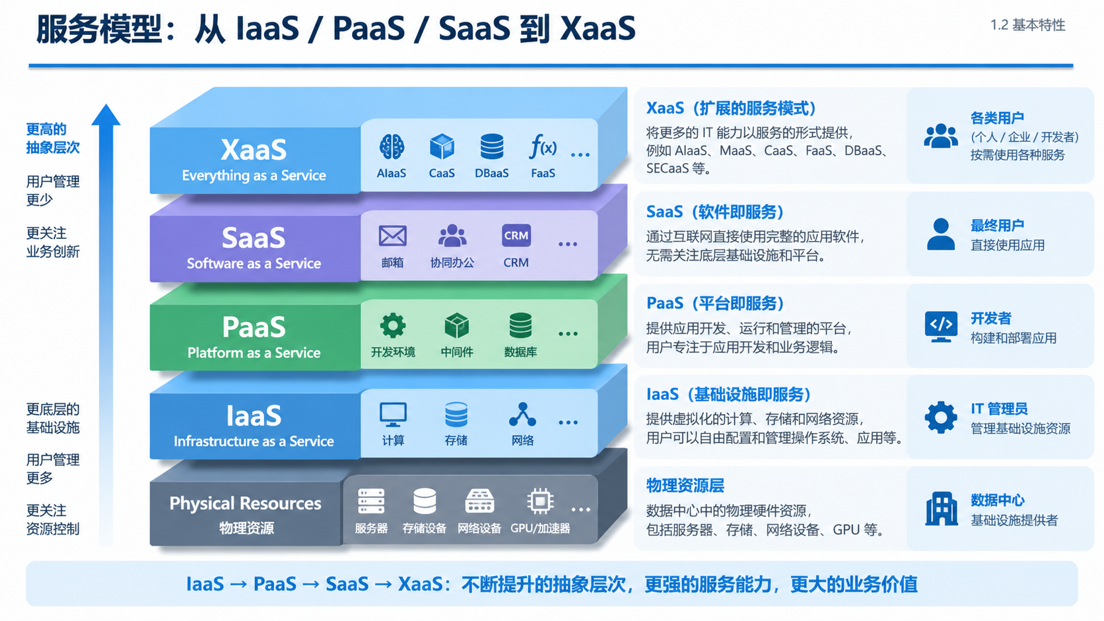
Notes:
从技术堆栈的角度理解云计算服务模型的演进。最底层是 Physical Resources，也就是物理资源层，包括服务器、存储设备、网络以及今天越来越重要的 GPU 等异构加速资源。
在此基础上，首先形成 IaaS——基础设施即服务，云厂商将计算、存储和网络等基础资源进行虚拟化并按需提供，用户不再购买和维护物理服务器，但仍需要管理操作系统和上层应用。
进一步向上是 PaaS——平台即服务，它将运行环境、中间件、数据库和开发工具进一步平台化，使开发者可以把主要精力放在应用开发和业务逻辑上。
再向上是 SaaS——软件即服务，用户不再关心基础设施和开发平台，而是通过网络直接使用完整的软件应用。
今天，云服务已经进一步从传统的 IaaS、PaaS 和 SaaS 扩展到 XaaS——Everything as a Service。
这里的 X 并不是一个固定的技术层，而是强调越来越多的 IT 和 AI 能力都可以被封装成服务，例如 CaaS、FaaS、DBaaS、AIaaS，以及大模型时代的 MaaS。
因此，从下向上观察这张图，可以看到一个非常清晰的发展趋势：
服务的抽象层次越来越高，用户需要直接管理的底层资源越来越少，而关注重点逐渐从基础设施控制转向应用开发和业务创新。
从另一个角度看，云计算的发展本质上也是一个不断“服务化”的过程——最初提供计算资源，后来提供平台和软件，现在进一步提供数据、人工智能、模型以及各种数字能力。

Slide 12
部署模型
1.3部署模型
私有云
公有云
混合云
多云
Private Cloud
Public Cloud
Hybrid Cloud
Multi-Cloud
企业 / 组织边界
Cloud A
Cloud B
云服务商
公有云
本地
互联
Cloud C
业务 / 应用
专属资源 · 强控制
安全 / 合规 / 核心业务
互联网用户
本地数据中心 + 公有云
兼顾可控性与弹性
共享资源池 · 规模经济
弹性强 · 服务丰富
多个云服务商组合
能力互补 · 区域覆盖 · 风险分散
强调数据主权、监管边界、地域合规与行业治理；它们通常建立在私有云、
公有云或混合云架构之上。
Sovereign Cloud / 行业云 / 专属云
Notes:
我们从资源归属、使用范围以及不同云之间的组织方式来理解云计算的部署模型。
首先是私有云 Private Cloud，它面向单一企业或组织提供专属云环境，资源具有较强的隔离性和可控性，因此比较适合核心业务，以及对安全、数据管理和合规要求较高的场景。
第二种是公有云 Public Cloud，由云服务商建设大规模共享资源池，通过互联网向大量用户提供服务。它的突出优势是规模经济、服务丰富以及快速弹性，用户可以根据业务需求灵活申请和释放资源。
第三种是混合云 Hybrid Cloud。从图中可以看到，它不是简单地同时使用两套云，而是将企业本地环境或私有云与公有云连接起来，使数据、应用和计算任务能够在不同环境之间协同。例如，敏感数据可以保留在本地，而具有突发性计算需求的业务可以利用公有云弹性资源。因此，混合云强调的是不同环境之间的互联与协同。
第四种是多云 Multi-Cloud，也就是同时采用多个云服务商。企业可以利用不同云平台在 AI、数据库、区域覆盖等方面的优势，实现能力互补，同时降低对单一云服务商的依赖。这里要特别区分：混合云强调不同类型云环境的组合，多云强调多个云服务商的组合，两者可以同时存在。
在经典部署模式基础上，现代云计算又出现了 Sovereign Cloud、行业云和专属云等形态。它们更多强调数据主权、地域限制、行业监管以及运营治理要求，而不是完全独立于经典模型之外的一套技术架构。因此，理解现代部署模式不能只问“资源部署在哪里”，还需要进一步考虑三个问题：资源由谁控制、不同环境如何协同，以及数据和业务必须遵守什么样的治理边界。
为什么会出现这么多不同云的部署形式？
私有云、公有云、混合云、多云、主权云等多种部署形式，根本原因不是技术人员人为制造了很多概念，而是不同组织对成本、控制、安全、弹性、合规和业务连续性的需求不同，单一部署模式无法同时达到最优。
可以把它理解成云计算中的一个典型多目标权衡问题：
部署模式的演进，本质上是在“成本—弹性—控制—安全—合规—可用性”之间寻找不同的平衡点。

Slide 13
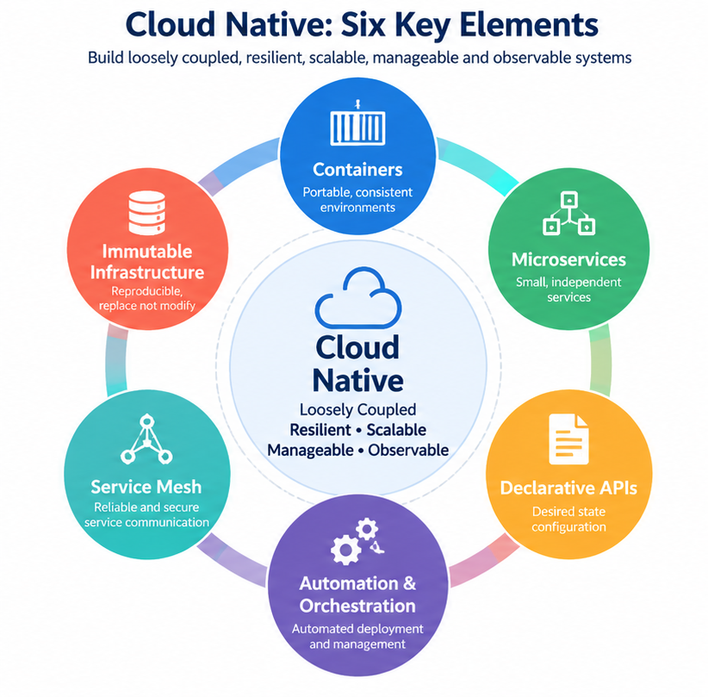
Cloud Native 原理：从技术要素到系统能力
1.4 现代云计算扩展知识
Cloud Native ≠ Cloud Hosted：核心不是“部署到云”，而是利用云的动态、分布式和自动化能力重新设计应用与平台
Notes:
我们从整体上理解 Cloud Native，也就是云原生。首先需要明确，Cloud Native 并不等于简单地把传统应用部署到云服务器上。传统应用即使运行在云上的虚拟机中，也只能称为 Cloud Hosted。Cloud Native 更强调利用云环境的动态性、分布式和自动化能力，从应用架构、部署方式到运行管理进行系统性的重新设计。
图中围绕 Cloud Native 给出了六个具有代表性的技术要素。第一个是 Containers。容器把应用及其运行依赖封装成标准化的软件单元，使应用能够比较一致地运行在开发、测试和生产环境中，它解决的是应用如何标准化交付的问题。
第二个是 Microservices。传统单体应用通常把大量功能集中在一个系统中，而微服务把复杂应用拆分为多个相对独立的服务，使不同服务可以独立开发、部署和扩展。因此，微服务主要解决的是应用如何实现松耦合和独立演化的问题。
第三个是 Declarative APIs，也就是声明式 API。传统管理方式更多告诉系统“具体应该怎样操作”，而声明式方式强调告诉平台“我希望系统最终达到什么状态”。例如，我们只需要声明希望运行三个应用实例，具体在哪台机器上运行、某个实例失败后如何恢复，可以交给平台自动完成。
第四个是 Automation and Orchestration，也就是自动化与编排。当系统中存在成百上千个容器以后，人工管理已经不可行，因此需要 Kubernetes 这样的编排平台完成调度、部署、扩缩容、故障恢复等工作。它是 Cloud Native 实现大规模自动化运行的重要基础。
第五个是 Service Mesh。随着微服务数量不断增加，服务之间存在大量网络通信，需要处理服务发现、流量管理、安全认证以及可观测性等问题。Service Mesh 就是在应用业务逻辑之外，对服务间通信进行统一治理。
第六个是 Immutable Infrastructure，也就是不可变基础设施。它强调运行环境一旦部署，不在原环境上反复进行人工修改；需要升级时创建新的版本并替换旧版本。这种方式能够提高环境的一致性、可重复性和自动化程度。
因此，这六个要素并不是六项相互独立的技术。**容器解决封装，微服务解决架构拆分，声明式 API 描述目标状态，自动编排负责实现目标状态，Service Mesh 管理服务间通信，不可变基础设施保证部署的一致性。**它们共同形成一个松耦合、弹性、可管理和可观测的 Cloud Native 系统。

Slide 14
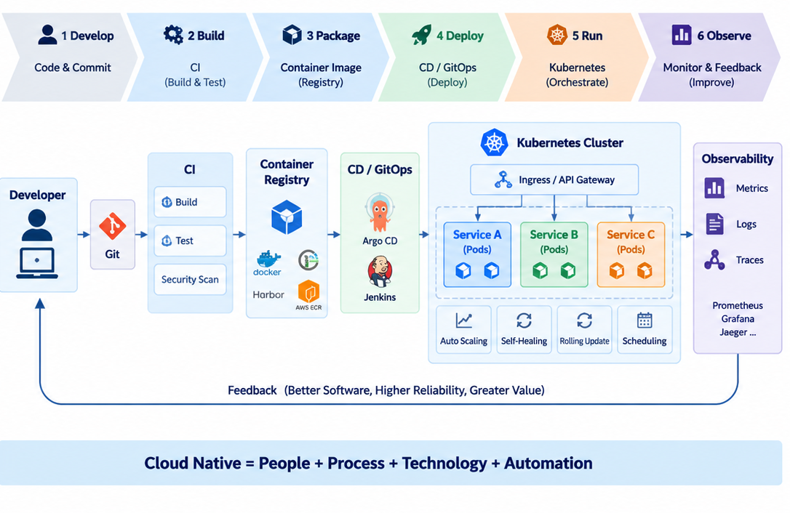
Cloud Native 工作机制
1.4 现代云计算扩展知识
Notes:
Cloud Native 工作机制：Code → Container → Kubernetes → Service
一个 Cloud Native 应用究竟是怎样从开发人员编写的一段代码，最终变成云上持续运行的服务？
整个过程可以沿着图中的链路从左向右理解。
首先是 Develop。开发人员完成业务代码，并通过 Git 等版本控制系统提交代码。与传统软件开发不同，Cloud Native 强调的不只是代码版本化，应用配置、部署描述甚至基础设施配置也越来越多地采用代码化方式管理。
代码提交以后进入 Build，也就是 CI 阶段。CI 是 Continuous Integration，持续集成。平台自动完成代码编译、测试、安全检查等工作。这样可以把过去依赖人工完成的软件构建过程转变为标准化、可重复执行的自动化流水线。
第三步是 Package。通过 CI 验证之后，应用通常被封装为 Container Image，也就是容器镜像，并保存到 Registry 中。这里体现了上一页讲到的 Container 思想：不是把一堆代码临时复制到服务器上，而是形成标准化、版本化、可重复部署的软件交付单元。
接下来进入 Deploy。通过 CD 或 GitOps，把我们希望应用达到的状态提交给运行平台。例如声明某个应用应该运行多少个实例、使用多少资源、采用什么版本。这里体现的正是 Cloud Native 的 Declarative API 思想。
然后进入最重要的 Run 阶段。Kubernetes 根据声明的目标状态，把不同的容器调度到合适的计算节点上运行。图中的 Service A、Service B 和 Service C 可以理解为不同的微服务，每个服务又可以运行多个 Pod。当负载增加时，平台可以自动增加实例；某个实例发生故障时，可以自动重新创建；应用升级时，还可以进行 Rolling Update，也就是滚动更新。因此 Kubernetes 实际承担的是 Cloud Native 应用的自动化编排和生命周期管理。
应用运行起来之后并不意味着整个过程结束，还需要进入 Observe，也就是可观测阶段。平台持续收集 Metrics、Logs 和 Traces。Metrics 告诉我们系统当前运行状态，Logs 记录具体发生了什么，Traces 则帮助我们分析一次请求在多个微服务之间的调用过程。
这些运行数据又会反馈给开发和运维过程。如果发现性能瓶颈、异常或者业务需求发生变化，就可以修改代码或者配置，再次进入 CI/CD 流程。因此 Cloud Native 并不是一次性的“开发—部署”，而形成了一个持续运行的闭环：
Code → Build → Package → Deploy → Orchestrate → Observe → Feedback

Slide 15
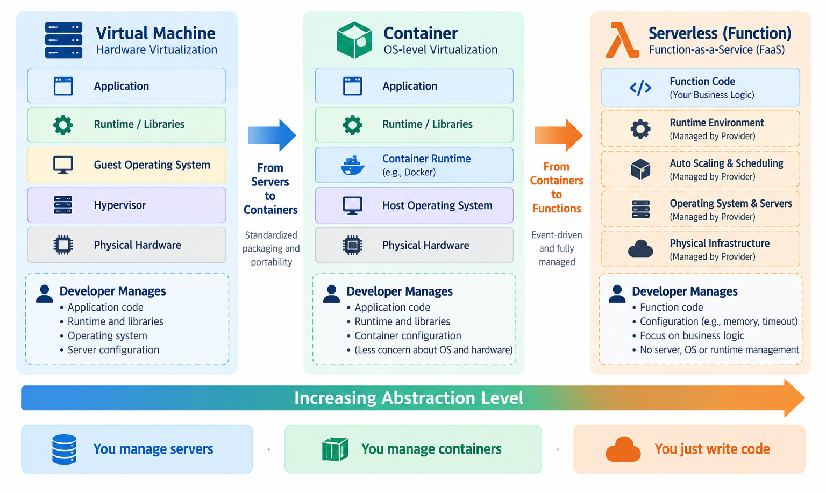
Serverless Computing Evolution
1.4 现代云计算扩展知识
Notes:
从计算资源抽象层次不断提高的角度理解 Serverless 的产生。
整个演进过程可以概括为 Virtual Machine → Container → Serverless Function。需要注意，这并不是简单地说后一种技术完全替代前一种技术，而是说明随着云计算发展，越来越多底层基础设施管理工作被云平台接管，开发者可以逐渐把注意力从“管理服务器”转向“实现业务逻辑”。
首先看左侧的 Virtual Machine。虚拟机通过 Hypervisor 实现硬件资源虚拟化。在这种模式下，开发者或者运维人员除了关心 Application 和 Runtime，还需要管理 Guest Operating System，以及虚拟机的配置、补丁和运行状态。虽然物理硬件已经被虚拟化，但用户仍然需要面对一个比较完整的“服务器”。
中间是 Container。容器进一步提高了抽象程度。它不再为每个应用提供完整的 Guest OS，而是通过 Container Runtime 在共享 Host OS 的基础上提供相互隔离的应用运行环境。因此，容器更加轻量，启动速度更快，也更适合标准化交付和大规模部署。这个阶段可以概括为：从管理 Server 转向管理 Container。
再向右就是 Serverless，其中最典型的形态是 Function as a Service，也就是 FaaS。在这种模式下，开发者主要提交 Function Code 和必要的运行配置。至于底层服务器、操作系统、资源调度以及弹性扩缩容等工作，都由云服务平台负责。
因此，图中从左到右最重要的变化其实不是“服务器消失了”，服务器始终存在，而是服务器对开发者越来越不可见。随着抽象层次不断提高，用户需要管理的基础设施越来越少，而能够投入到业务代码和业务创新上的精力越来越多。

Slide 16
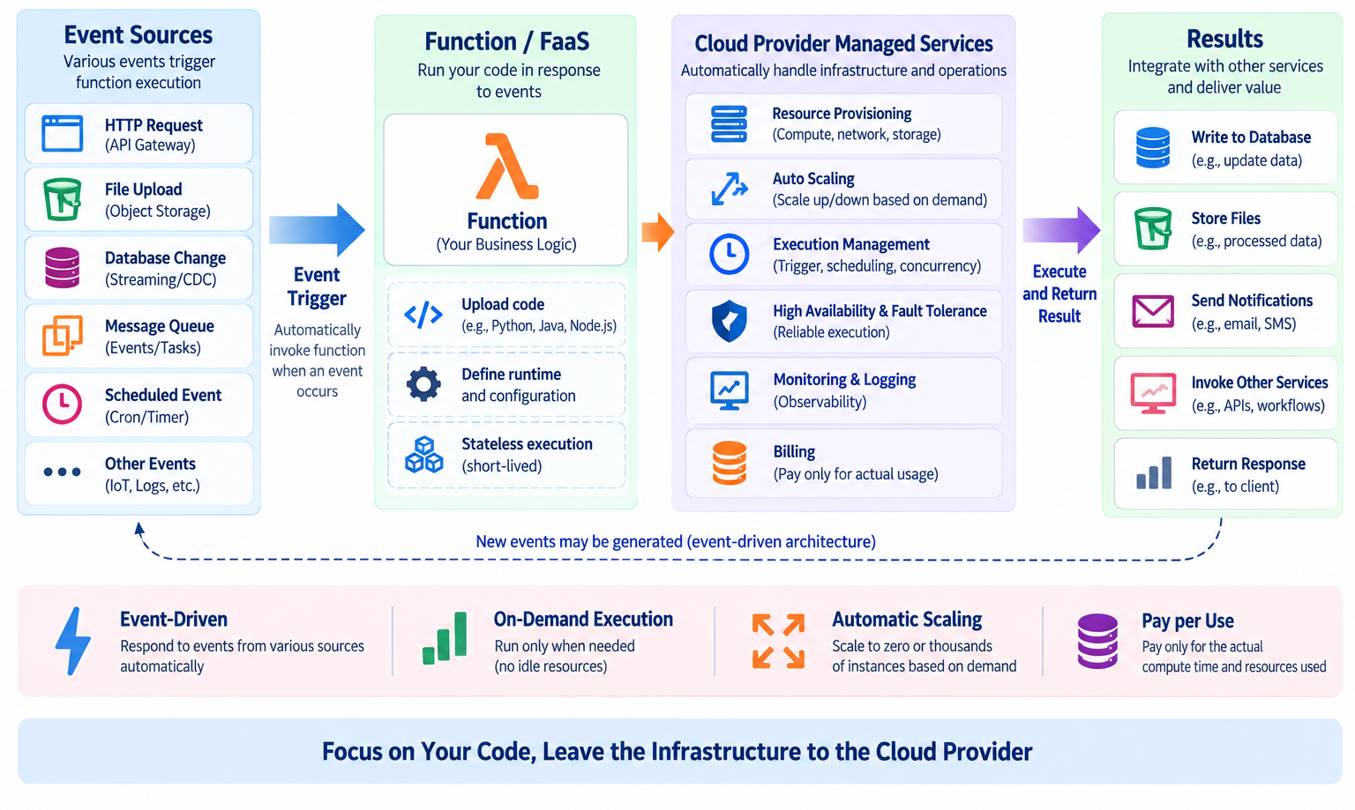
Serverless Computing Evolution
1.4 现代云计算扩展知识
Notes:
Event Sources → Event Trigger → Function/FaaS → Managed Services → Results。
首先看左侧的 Event Sources，也就是事件源。Serverless 应用通常采用事件驱动模式。事件可以来自 HTTP Request，也可以来自文件上传、数据库数据变化、消息队列、定时任务，甚至 IoT 设备和系统日志。也就是说，Serverless Function 通常不是像传统服务器程序那样一直等待请求，而是由事件触发执行。
当某个事件发生以后，平台产生 Event Trigger，然后调用相应的 Function。例如，用户上传一张图片，可以触发图像处理函数；数据库中新增一条数据，可以触发数据分析函数；消息队列收到新任务，也可以触发相应的业务处理函数。
中间绿色区域就是 Function / FaaS。开发者主要关注自己的业务代码，例如使用 Python、Java 或 Node.js 编写函数，同时配置必要的内存、超时时间以及运行环境。函数通常具有短生命周期和相对无状态的特点，真正需要长期保存的数据会放到数据库、对象存储等外部服务中。
这里最重要的是右侧的 Cloud Provider Managed Services。函数被触发以后，底层需要多少计算资源、运行在哪台服务器上、需要启动多少实例、如何处理并发和故障，这些问题都由云平台负责。特别是当请求突然增加时，平台可以自动增加函数实例；当请求减少甚至消失时，又可以缩减运行实例。这就是 Serverless 非常重要的 Automatic Scaling。
函数执行完成后，会产生右侧的 Results。结果可能写入数据库、保存到对象存储、发送通知、调用另外一个服务，也可能直接把结果返回给用户。更重要的是，一个函数的输出还可能产生新的事件，再触发另外一个函数，因此多个 Serverless Function 可以进一步组成复杂的事件驱动应用和工作流。

Slide 17
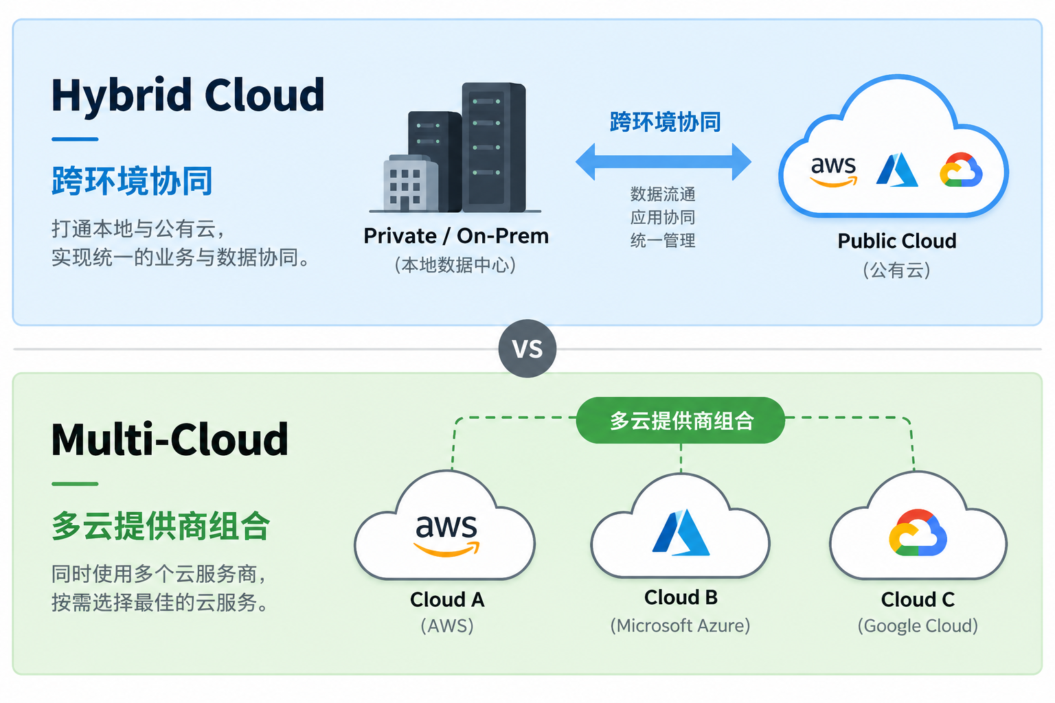
Hybrid Cloud & Multi-Cloud
1.4 现代云计算扩展知识
Notes:
从这张表可以看到，Hybrid Cloud，也就是混合云，与 Multi-Cloud，也就是多云，最大的区别并不在于“云的数量”，而在于它们关注的问题不同。
Hybrid Cloud 更关注不同计算环境之间如何协同。它通常把企业本地数据中心、私有云和公有云连接起来，使数据、应用和计算资源能够在不同环境之间流动。例如，敏感数据可以保留在本地，而弹性计算任务可以放到公有云。因此，混合云强调的是本地环境与云环境之间的集成、连接和统一管理。
Multi-Cloud 则更关注多个云服务提供商之间的组合使用。企业可以同时采用 AWS、Microsoft Azure、Google Cloud 等不同平台，根据业务特点选择最合适的服务。例如，一个云平台用于人工智能，另一个用于数据库或全球业务部署。这样既可以发挥不同云厂商的技术优势，也能够降低对单一厂商的依赖。
因此，可以简单记住：Hybrid Cloud 看的是“不同环境如何协同”，而 Multi-Cloud 看的是“多个云厂商如何组合”。两者也可以同时存在，从而形成 Hybrid Multi-Cloud，也就是混合多云架构。

Slide 18
Hybrid Cloud & Multi-Cloud
1.4 现代云计算扩展知识
对比维度 | Hybrid Cloud 混合云 | Multi-Cloud 多云
核心概念 | 将本地/私有环境与公有云连接起来，形成协同运行环境 | 同时使用两个或以上云服务提供商
典型结构 | Private Cloud / On-Prem ⇄ Public Cloud | Cloud A + Cloud B + Cloud C
关注重点 | 跨环境协同 | 多云提供商组合
环境类型 | 通常包含不同类型环境，如本地数据中心、私有云和公有云 | 重点是多个云平台，通常来自不同 CSP
是否强调连接 | 强调。不同环境通常需要网络、数据、身份和应用层面的集成 | 不一定强调。不同云可以承担独立业务，也可以进一步互联
工作负载关系 | 同一业务或工作负载可跨本地和云端运行、迁移或扩展 | 不同工作负载可根据需求部署到不同云厂商
主要目的 | 保留本地控制能力，同时获得公有云弹性和服务能力 | 利用不同厂商优势，获得灵活性并降低供应商锁定
典型技术 | VPN、专线、API、统一身份、容器、Kubernetes、混合云管理平台 | Kubernetes、多云管理平台、统一监控、IAM、IaC、跨云治理
典型场景 | 敏感数据留在本地，计算任务扩展到公有云；Cloud Bursting | AI 使用 Cloud A，数据库使用 Cloud B，全球业务部署在 Cloud
数据位置 | 经常有明确的“哪些数据必须留本地”的要求 | 数据可分布在不同云，重点是选择最合适的平台
合规与安全 | 更适合数据主权、隐私、安全或低时延要求较高的行业 | 适合跨地域部署、容灾、服务择优以及避免单一厂商依赖
主要优势 | 兼顾本地可控性 + 云端弹性 | 兼顾厂商选择自由 + Best-of-Breed 服务
主要挑战 | 本地与云端网络、数据同步和统一治理较复杂 | 多套 API、IAM、计费、运维和技术栈导致管理复杂度增加
是否可能同时存在 | 可以 | 可以，例如企业既采用本地+Azure，又同时使用 AWS，可形成 Hybrid Multi-Cloud
Notes:
从这张表可以看到，Hybrid Cloud，也就是混合云，与 Multi-Cloud，也就是多云，最大的区别并不在于“云的数量”，而在于它们关注的问题不同。
Hybrid Cloud 更关注不同计算环境之间如何协同。它通常把企业本地数据中心、私有云和公有云连接起来，使数据、应用和计算资源能够在不同环境之间流动。例如，敏感数据可以保留在本地，而弹性计算任务可以放到公有云。因此，混合云强调的是本地环境与云环境之间的集成、连接和统一管理。
Multi-Cloud 则更关注多个云服务提供商之间的组合使用。企业可以同时采用 AWS、Microsoft Azure、Google Cloud 等不同平台，根据业务特点选择最合适的服务。例如，一个云平台用于人工智能，另一个用于数据库或全球业务部署。这样既可以发挥不同云厂商的技术优势，也能够降低对单一厂商的依赖。
因此，可以简单记住：Hybrid Cloud 看的是“不同环境如何协同”，而 Multi-Cloud 看的是“多个云厂商如何组合”。两者也可以同时存在，从而形成 Hybrid Multi-Cloud，也就是混合多云架构。

Slide 19
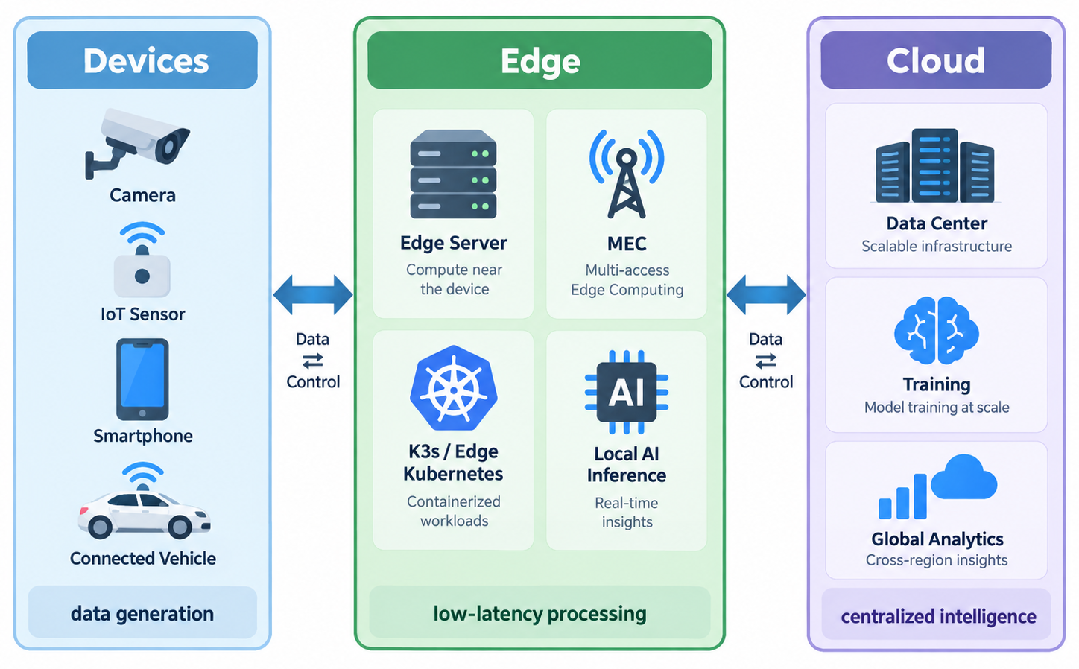
Edge Cloud
1.4 现代云计算扩展知识
Notes:
典型的 Edge Cloud Architecture，也就是边缘云架构。整体可以概括为三层：Devices、Edge 和 Cloud，它反映了数据从终端产生、在边缘侧实时处理、再到云端集中分析的完整流程。
首先看左侧的 Devices。这一层包括摄像头、IoT 传感器、智能手机和车联网终端等设备，它们是数据的主要来源，负责持续感知环境、采集信息并产生海量原始数据。可以说，设备层解决的是“数据从哪里来”的问题。
中间是 Edge 层，也是这张图的核心。这里部署了 Edge Server、MEC、K3s / Edge Kubernetes 以及 Local AI Inference 等能力。边缘层靠近数据源，能够在本地完成低时延的数据处理、任务调度和智能推理，从而减少数据全部上传云端带来的时延与带宽压力。因此，边缘层解决的是“如何就近处理、快速响应”的问题。
右侧是 Cloud 层，主要包括 Data Center、Training 和 Global Analytics。云端拥有更强的计算与存储能力，适合进行大规模模型训练、跨区域数据汇聚以及全局分析优化。云层更多承担“集中管理、长期训练和全局智能”的角色。
这种架构的关键思想就是：Devices 负责数据生成，Edge 负责低时延处理，Cloud 负责集中训练与全局分析。三者协同工作，共同支撑智能应用的高效运行。

Slide 20
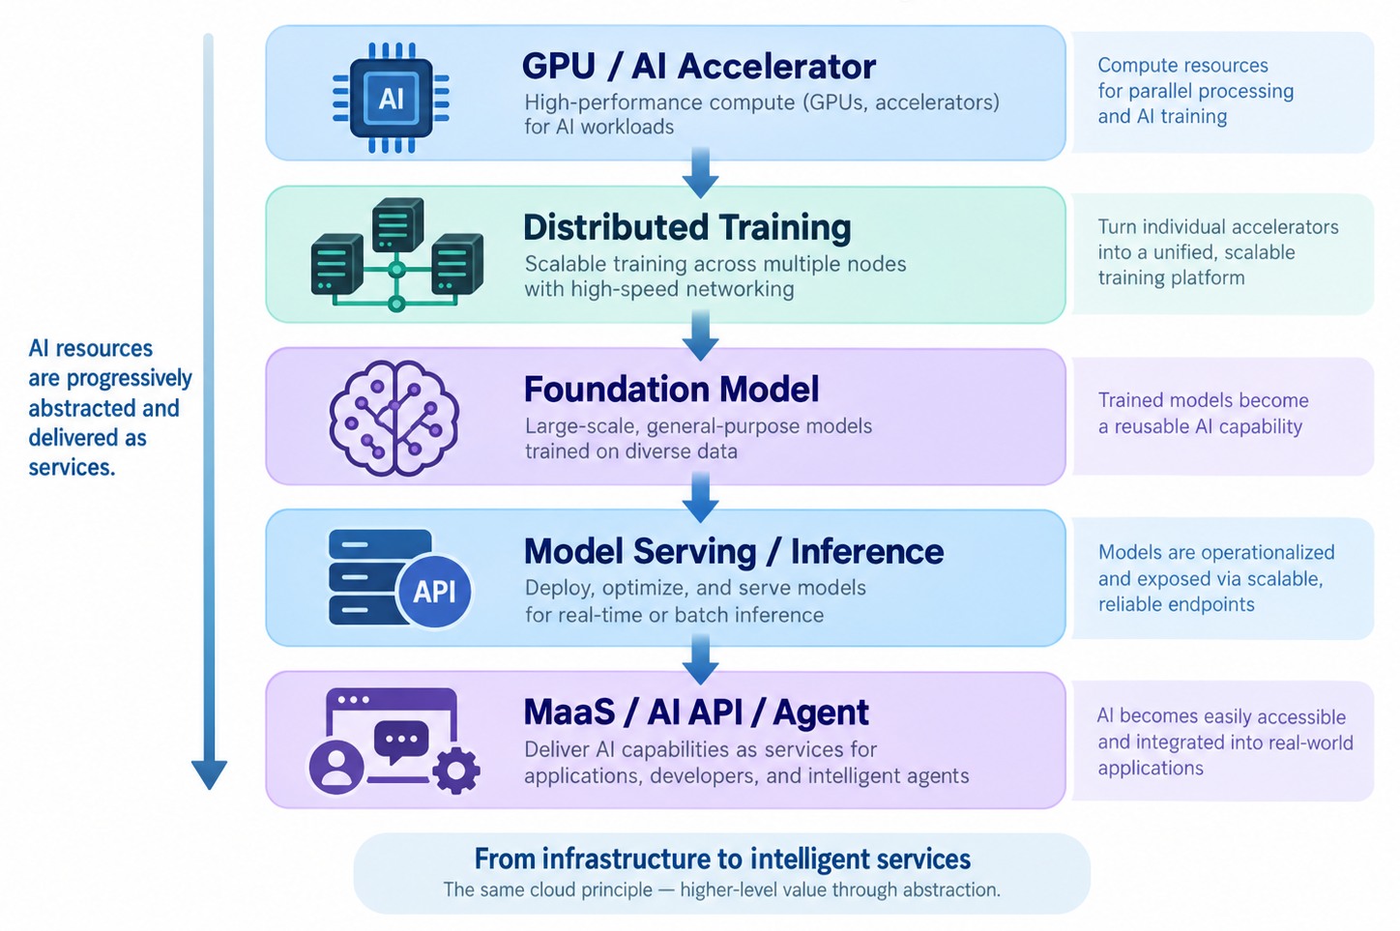
AI Cloud
1.4 现代云计算扩展知识
Notes:
这张图展示的是 AI Cloud 的核心技术栈，它反映了人工智能能力在云平台上的逐层抽象与服务化过程。整条链路可以概括为：从底层算力出发，经过模型训练与部署，最终以服务的形式提供给开发者和应用系统使用。
最底层是 GPU / AI Accelerator。这一层提供大规模 AI 计算所需的基础硬件资源，例如 GPU、NPU 或其他专用加速器。它们构成了 AI 云的算力基础，负责支撑高并发、高性能的训练与推理任务。
在此之上是 Distributed Training，也就是分布式训练。由于现代大模型参数规模巨大，单机往往难以完成训练任务，因此需要通过多节点协同、高速网络互联和并行计算机制，把分散的加速器资源整合为统一的训练平台。
再往上是 Foundation Model。经过海量数据和大规模训练后，系统形成通用的基础模型，例如具备语言理解、生成、推理或多模态能力的模型。此时，底层硬件资源已经被进一步抽象为可复用的 AI 能力。
接下来是 Model Serving / Inference。这一层负责将训练好的模型部署出来，提供稳定、可扩展的推理服务，使模型能够真正面向业务运行。
最上层是 MaaS / AI API / Agent。这里体现了 AI 的进一步服务化：模型能力不再只是算法本身，而是通过 API、平台服务甚至智能体形式，被应用系统、开发者和终端用户直接调用。
因此，这张图想表达的核心思想是：AI Cloud 本质上是把底层 GPU 算力，逐步抽象为训练平台、基础模型、推理服务，最终演化为面向应用的智能服务。 这也与传统云计算从 IaaS、PaaS 到 SaaS、XaaS 的演进逻辑形成了清晰呼应。

Slide 21
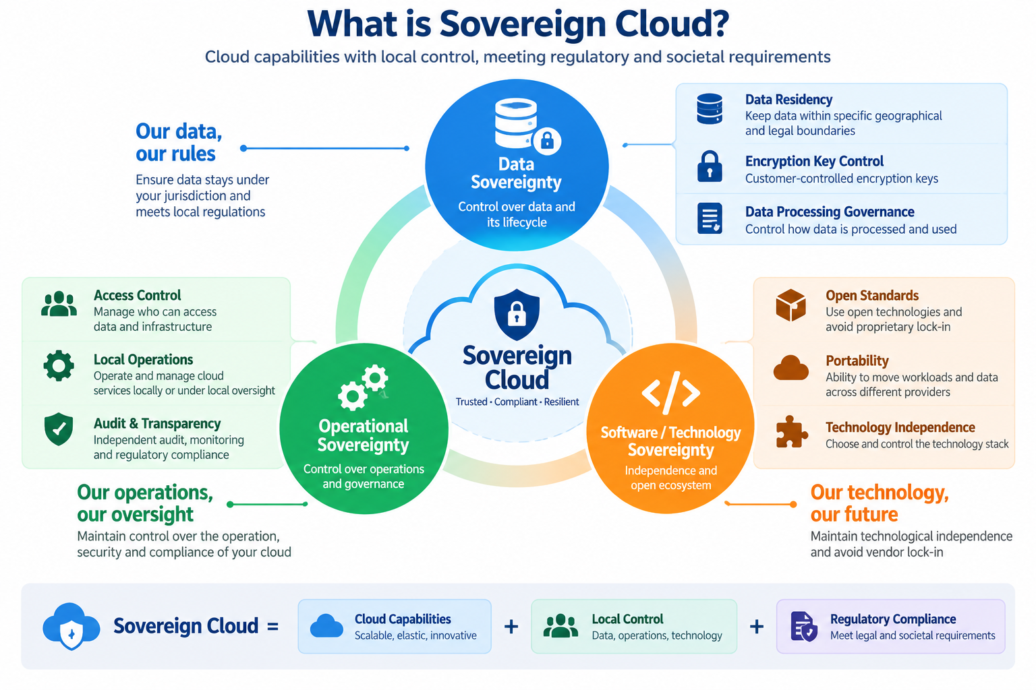
Sovereign Cloud
1.4 现代云计算扩展知识
Notes:
这一页我们介绍一个近年来云计算领域越来越重要的概念——Sovereign Cloud，也就是主权云。
首先要注意，主权云并不是一种新的 IaaS、PaaS 或 SaaS 服务模型，也不能简单理解为“把数据中心建在本国”。它真正关注的问题是：当企业和政府把关键数据与业务迁移到云上以后，数据由谁控制、平台由谁运营、技术体系是否自主可控，以及整个云环境受到什么法律和监管体系约束。
图中把 Sovereign Cloud 的核心要求归纳为三个维度。
第一个是 Data Sovereignty，也就是数据主权。它回答的是“我们的数据由谁控制”。首先要求 Data Residency，即数据存储在规定的国家或地区范围内；其次是 Encryption Key Control，也就是关键数据的加密密钥应由客户或授权主体掌握；此外还要对数据如何存储、处理、传输和使用进行全生命周期治理。因此，数据主权不仅是“数据在哪里”，还包括“谁能访问”和“怎样使用”。
第二个维度是 Operational Sovereignty，也就是运营主权。它回答的是“云平台由谁管理和监督”。即使数据保存在本地，如果境外人员仍然可以不受控制地访问系统，也很难实现真正的主权要求。因此需要严格的 Identity and Access Control、本地化运营、操作审计以及监管透明性，使关键云资源的管理活动处于明确的治理边界之内。
第三个维度是 Software or Technology Sovereignty，也就是软件或技术主权。它关注的是“我们是否拥有技术选择权”。如果整个系统高度依赖某一家厂商的专有接口和技术栈，数据和应用很难迁移，就可能形成 Vendor Lock-in。因此主权云通常更加重视 Open Standards、Portability 和 Technology Independence，使应用和数据具有一定的跨平台迁移能力。

Slide 22
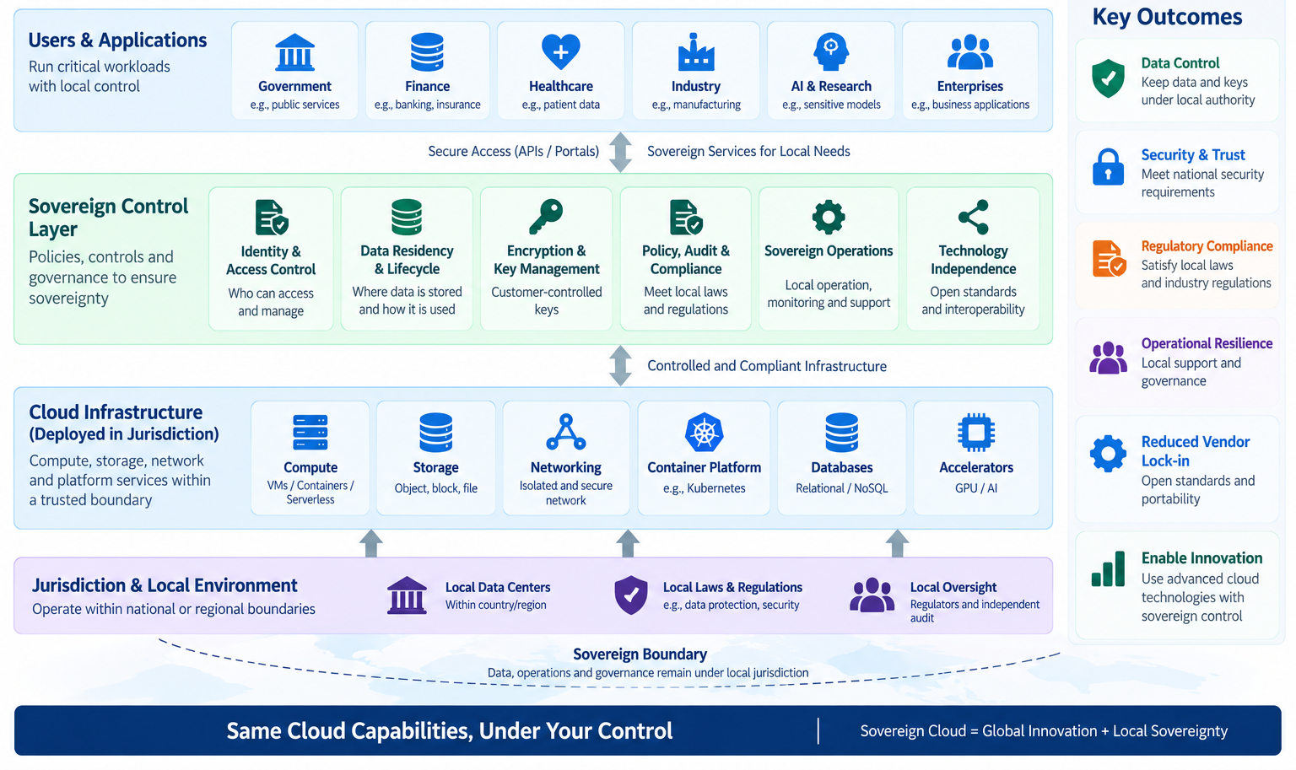
Sovereign Cloud
1.4 现代云计算扩展知识
Notes:
这些主权要求怎样真正落实到云计算体系结构中。这张图可以从下向上理解。
最底层是 Jurisdiction & Local Environment，也就是司法辖区和本地环境。这是主权云与普通云非常重要的区别。数据中心需要部署在规定的国家或区域范围内，同时受到当地数据保护、安全和行业监管法规约束，并接受相应的本地监管和审计。因此，我们首先建立的是一个明确的 Sovereign Boundary——主权边界。
在这个边界之上，是 Cloud Infrastructure。这里仍然具有现代云计算的基本技术能力，包括 Compute、Storage、Networking、Container Platform、Database，以及 GPU/AI Accelerator 等异构计算资源。所以主权云并不意味着采用一套完全不同的云计算技术，它仍然可以运行虚拟机、容器、Kubernetes、Serverless、数据库甚至 AI 工作负载。
真正关键的是中间这一层——Sovereign Control Layer，也就是主权控制层。
这一层把普通的 Cloud Infrastructure 转变为满足主权要求的 Cloud Infrastructure。它包括 Identity & Access Control，用来控制谁可以访问和管理资源；Data Residency & Lifecycle，用来控制数据的位置和生命周期；Encryption & Key Management，保证关键密钥的控制权；Policy、Audit & Compliance，用来落实法律、政策和审计要求；Sovereign Operations 保证关键运营活动处于规定的管理范围；Technology Independence 则通过开放标准和互操作性降低对单一技术供应商的依赖。
因此，Sovereign Control Layer 是理解整张图的核心。如果没有这一层，下面只是普通的 Cloud Infrastructure；加入数据、访问、密钥、运营和合规等控制机制以后，才形成具有主权属性的云环境。
最上层是 Users & Applications。政府、金融、医疗、工业、AI 研究以及企业应用，都可以使用下面的云资源。与传统云不同的是，这些关键工作负载从数据存储、计算处理到访问和运营，都受到中间主权控制层的约束。

Slide 23
现代云平台技术栈：七类核心能力
1.5 技术栈
Platform Services：API Gateway / IAM / DevOps / Observability
AI：GPU Cloud / Model Service / RAG / Agent
Data：Database / Lakehouse / Stream / Vector DB
Container：Container Runtime / Kubernetes / Service Mesh
Network：VPC / Load Balancer / CDN / SDN
Storage：Object / Block / File / Backup
Compute：VM / Bare Metal / Serverless / GPU
结论：今天的云 = Compute + Storage + Network + Container + Data + AI + Platform Services
Notes:
对前面的内容做一个阶段性总结。今天所说的“云”，已经远远不只是提供虚拟机的 IaaS 平台，而是逐步发展成为一个从基础资源到数据、AI，再到平台工程能力的完整技术栈。我们可以从下向上，把现代云平台概括为七类核心能力。
最底层是 Compute，也就是计算能力。早期云计算主要以 VM，也就是虚拟机为代表；今天已经扩展到 Bare Metal、Serverless，以及面向人工智能的 GPU 等异构算力。因此，云计算提供的不再只是通用 CPU 计算，而是一个多样化的计算资源池。
第二层是 Storage。云平台通过 Object、Block 和 File 等不同存储形式，为应用提供对象存储、块存储和文件存储，同时结合 Backup 等能力保障数据可靠性。计算和存储共同构成云平台最基本的资源基础。
第三层是 Network。当大量计算和存储资源分布在不同数据中心和区域以后，需要通过 VPC 构建逻辑隔离的虚拟网络，通过 Load Balancer 实现流量分发，通过 CDN 实现内容加速，并通过 SDN 实现网络资源的软件定义和自动化管理。因此，现代云网络本身也已经高度虚拟化和可编程化。
再向上是 Container。这是从传统云计算走向 Cloud Native 的关键一层。Container Runtime 负责应用封装和运行，Kubernetes 负责大规模容器的自动调度、弹性伸缩和故障恢复，Service Mesh 则进一步解决微服务之间的通信和治理问题。到了这一层，我们关注的重点已经从“如何管理服务器”逐渐转向“如何管理应用”。
第五层是 Data。现代应用需要处理海量、实时和多模态数据，因此云平台已经形成从传统 Database，到 Lakehouse、Stream Processing，再到面向生成式 AI 的 Vector Database 等完整数据基础设施。也就是说，云不仅提供“存储空间”，还提供数据组织、处理、分析和检索能力。
第六层是当前快速发展的 AI 能力。GPU Cloud 把异构智能算力服务化；Model Service 把模型训练和推理能力平台化；RAG 将企业数据与大模型结合；Agent 则进一步利用模型、工具和数据完成复杂任务。因此，AI 正在从一个运行在云上的应用，逐步变成云平台自身的一类基础能力。
最上层是 Platform Services。包括 API Gateway、IAM、DevOps 和 Observability 等。这些能力贯穿整个技术栈：IAM 负责身份和权限，DevOps 支撑软件持续交付，Observability 通过 Metrics、Logs 和 Traces 观察系统运行状态，API Gateway 则管理应用和服务的访问入口。它们使下面各种资源真正形成一个可开发、可运营、可治理的平台。

Slide 24
云计算挑战：从传统问题扩展到现代治理
1.6 挑战
云平台越向 Cloud Native、Multi-Cloud 与 AI Cloud 演进，治理对象就越从“资源”扩展到“身份、成本、应用、数据、模型与智能体”。
01
安全与合规
02
成本与价值
03
复杂性与可运维性
04
AI 风险与治理
身份与权限
FinOps
云原生复杂性
数据与模型安全
IAM · 最小权限 · Zero Trust
成本可视化 · 预算 · 资源优化
Microservices · Kubernetes · Service Mesh
敏感数据 · 模型泄露 · 模型供应链
数据安全
资源效率
多云/混合云
Prompt 风险
加密 · 密钥管理 · 数据隔离
闲置资源 · 弹性浪费 · Right Sizing
跨云资源 · 策略 · 网络统一治理
Prompt Injection · Jailbreak
合规与主权
AI 成本
可观测性
Agent 安全
数据驻留 · 行业监管 · Sovereign Cloud
GPU 利用率 · 训练/推理成本
Metrics · Logs · Traces
身份 · 工具调用 · 越权操作
供应链安全
单位经济性
可靠性与平台工程
AI Governance
镜像 · 依赖 · CI/CD 安全
Cost / Request · Cost / Token
SRE · SLO · 自动化 · Platform Engineering
Guardrails · 评估 · 审计追踪
核心问题：谁能访问？数据由谁控制？
核心问题：花了多少钱？是否产生价值？
核心问题：系统是否看得见、管得住、恢复快？
核心问题：AI 是否可信、可控、可审计？
Modern Cloud Governance = Security & Compliance + FinOps + Observability / SRE + AI Governance
Notes:
云计算面临的挑战。早期讨论云计算挑战时，通常集中在安全、隐私、可靠性和成本等问题。但随着云平台进一步发展到 Cloud Native、Multi-Cloud 和 AI Cloud，云计算的治理对象已经从服务器和网络等基础资源，扩展到了身份、应用、数据、成本、模型甚至智能体。因此，现代云计算的挑战可以归纳为四个方面。
首先是安全与合规。云平台承载越来越多关键业务和敏感数据，安全问题已经不只是传统的网络攻击，而是覆盖身份、权限、数据和软件供应链的完整体系。我们需要通过 IAM 和最小权限原则控制“谁可以访问什么资源”，通过 Zero Trust 强调持续认证和动态授权；同时还要考虑数据加密、密钥管理、容器镜像和 CI/CD 供应链安全。特别是在跨国家和跨区域部署时，还会进一步涉及数据驻留、行业监管以及前面介绍的 Sovereign Cloud。因此，这一类问题实际上是在回答：谁能访问？数据由谁控制？
第二个挑战是成本与价值。云计算采用按需使用和弹性资源模式，并不意味着使用云以后成本一定降低。如果虚拟机长期闲置、容器资源配置不合理，或者弹性策略设置不当，同样会造成大量资源浪费。因此现代云平台越来越强调 FinOps，把技术、财务和业务结合起来，实现成本可视化、预算管理和资源优化。进入 AI Cloud 以后，这个问题更加突出，因为 GPU 训练和大模型推理的成本明显高于传统计算。我们不仅需要关注 GPU 利用率，还开始使用 Cost per Request、Cost per Token 等指标衡量单位经济性。因此问题已经从简单的“云花了多少钱”，进一步转向这些投入究竟产生了多少业务价值。
第三个挑战是复杂性与可运维性。Cloud Native 提高了应用的弹性和自动化能力，但同时也带来了新的复杂性。一个现代应用可能包含大量 Microservices，运行在 Kubernetes 上，并使用 Service Mesh 管理服务通信；如果再扩展到 Hybrid Cloud 和 Multi-Cloud，资源可能分布在不同数据中心和云服务商。因此，仅仅知道系统“正在运行”已经不够，还需要通过 Metrics、Logs 和 Traces 建立完整的 Observability，通过 SRE 和 SLO 管理系统可靠性，并通过 Platform Engineering 把复杂的底层能力封装成标准化、自动化的平台服务。这里解决的是：复杂系统能不能看得见、管得住，并且在故障以后快速恢复。
第四个是现代云平台中新出现的AI 风险与治理。当大模型、RAG 和 Agent 成为云平台的重要能力以后，安全边界进一步发生变化。例如敏感数据可能通过模型交互发生泄露，模型本身也可能面临供应链风险；Prompt Injection 和 Jailbreak 可能改变模型预期行为。特别是 Agent 可以调用数据库、API 和外部工具，一旦权限控制不合理，风险就从“生成错误内容”进一步扩展为“执行错误操作”。因此需要通过身份与权限控制、Guardrails、模型评估以及审计追踪建立 AI Governance。这里需要回答的是：AI 是否可信、可控，而且出现问题以后是否能够追溯和审计。
所以，这四类挑战并不是相互独立的。例如一个 AI Agent 调用云数据库，同时涉及AI 安全、IAM 权限、数据合规、可观测性以及推理成本。这也是为什么现代云治理越来越强调跨层协同。

Slide 25
课堂讨论：大模型应用为什么离不开现代云？
课堂讨论
场景
某团队计划上线一个面向企业的多模态 AI 助手：支持文本/图片问答、企业知识库 RAG，并考虑未来部署到边缘侧。
请从“资源—平台—成本—部署”四个角度讨论：为什么只租几台虚拟机还不够？
01
算力与资源
02
平台与工程
03
成本与价值
04
云—边—端部署
模型训练与推理分别需要什么？
CPU、GPU、存储、网络各承担什么角色？
为什么 VM 之外还需要现代平台？
Container、Kubernetes、Model Serving、RAG/Data Platform 分别解决什么问题？
大模型应用的成本应该怎样衡量？
除了机器时间，还应考虑哪些“单位成本”？
如果 AI 能力延伸到边缘，哪些留在云端？
哪些放到边缘或终端？依据是什么？
关键词：GPU · 高速网络 · 对象存储
关键词：容器 · 编排 · 模型服务
关键词：GPU-hour · Token · 向量检索 · 带宽
关键词：时延 · 隐私 · 带宽 · 算力
讨论产出
每组用一句话给出自己的“现代 AI 云技术栈”，并说明其中最不可替代的 3 项能力。

Slide 26
本章小结
Chapter 1 Summary
技术演进主线
Mainframe
Distributed
Computing
Virtualization
Cloud
Computing
Container
Kubernetes
Cloud Native
Serverless
Edge Cloud
AI Cloud
01
资源抽象与服务化
云计算的本质是资源池化、虚拟化、自动化与服务化。
02
服务模型持续扩展
IaaS → PaaS → SaaS → XaaS：抽象层次提高，底层管理减少。
03
应用走向云原生
Container、Kubernetes、Cloud Native、Serverless 提升应用自动化与弹性。
04
云的边界继续扩展
Hybrid/Multi-Cloud、Edge Cloud、AI Cloud、Sovereign Cloud 扩展环境、空间、智能与治理边界。
05
现代云成为综合平台
Compute + Storage + Network + Container + Data + AI + Platform Services
云计算的演进，本质上是：资源不断抽象 · 能力不断服务化 · 平台不断智能化 · 治理不断体系化

Slide 27
THANKS
第一章 云计算概论与技术演进
东北大学 软件学院

